Slide 1

Listening to the continents
AFRICA

Slide 2

AFRICA
MEMBER COUNTRIES
Burundi
Burkina Faso
Cameroon
Ivory Coast
Congo B.
Gabon
Equatorial Guinea
Kenya
Mali
Central African Republic
Democratic Republic of Congo
Rwanda
Senegal
Sudan
Tanzania
Uganda
OBSERVER COUNTRIES
Benin
Chad
Egypt
Ghana
Niger
Nigeria
Togo
Zambia

Slide 3
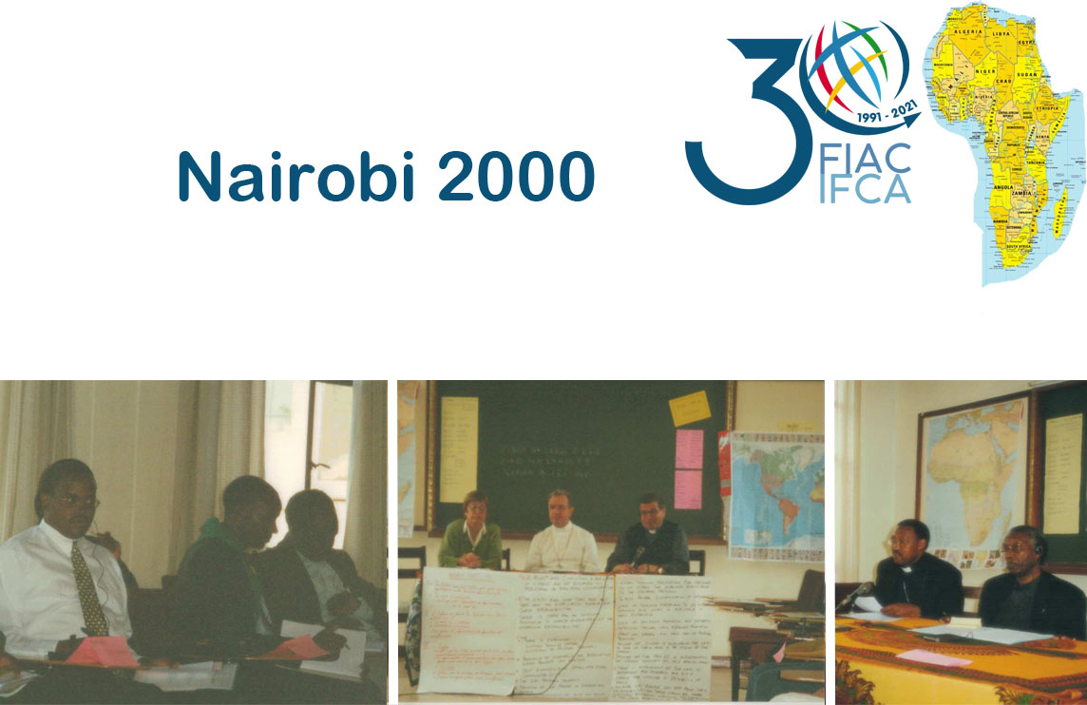

Slide 4
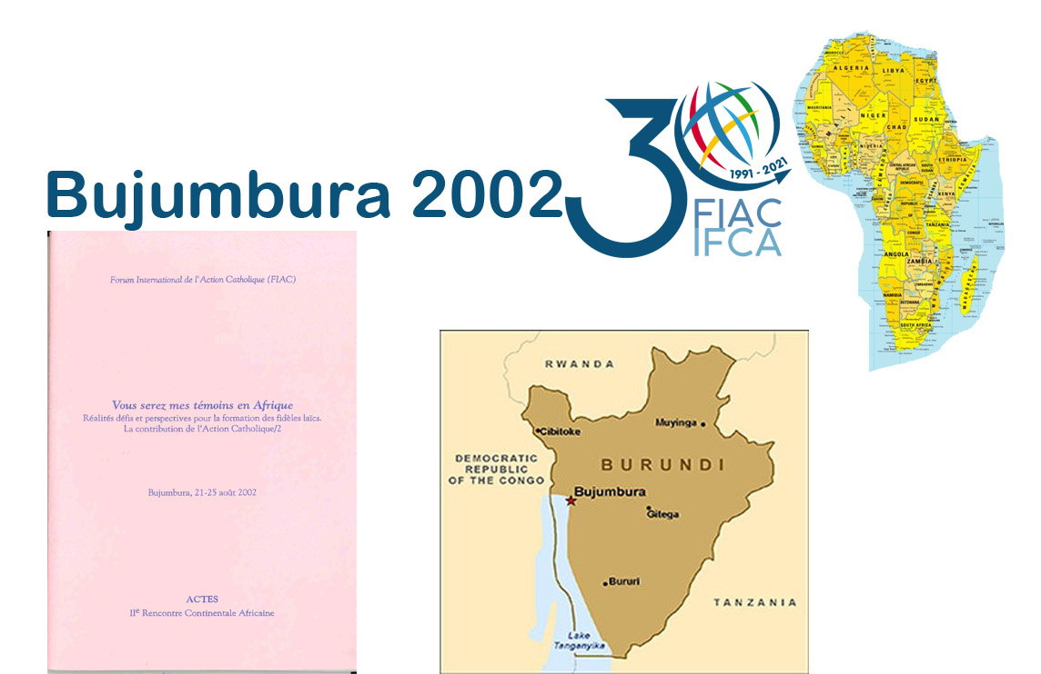

Slide 5
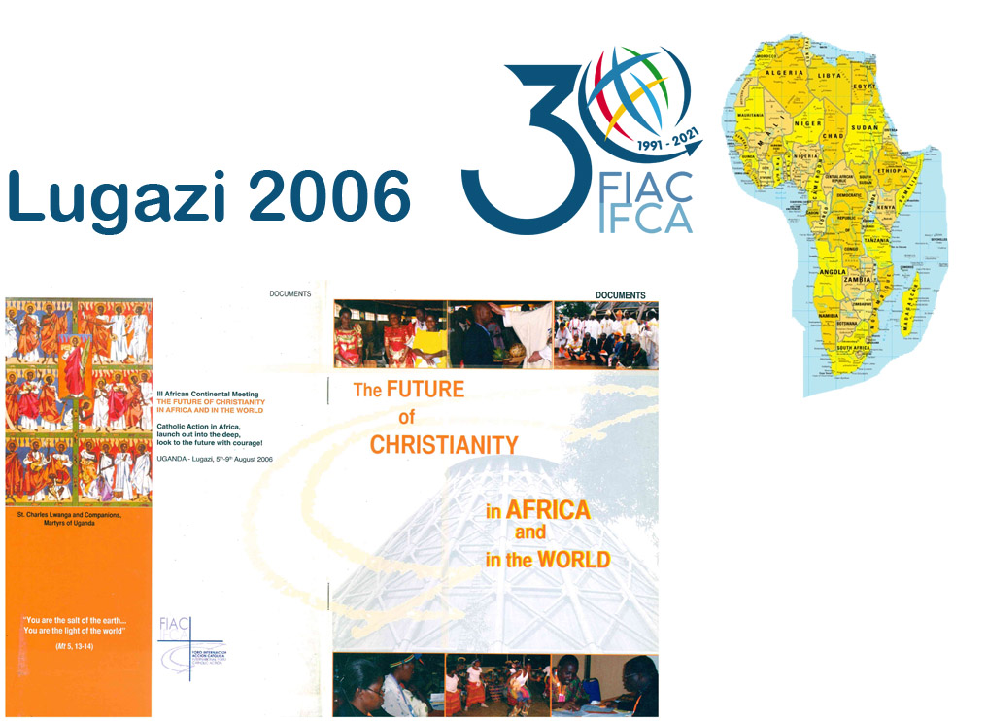

Slide 6
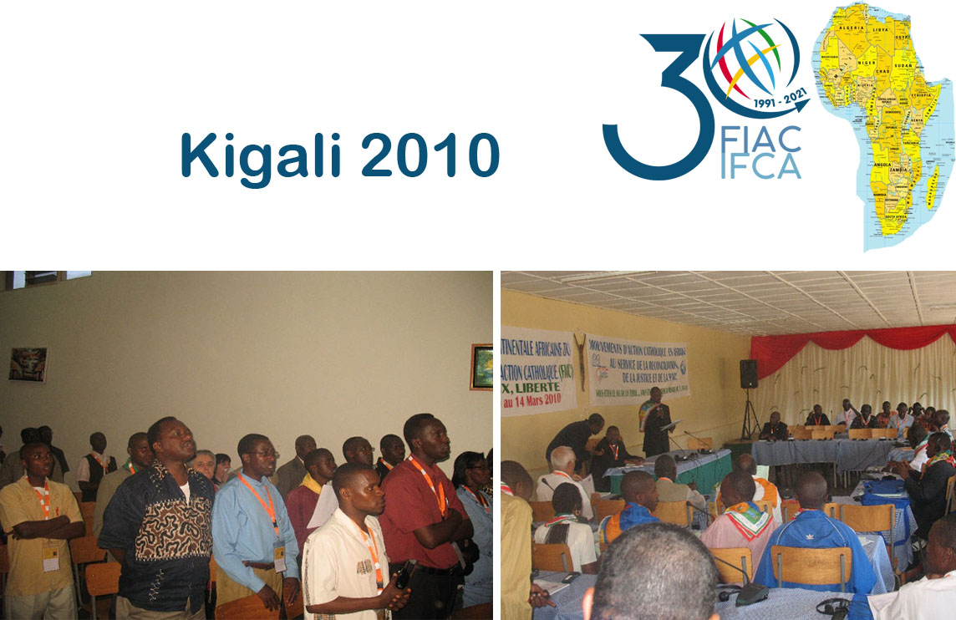

Slide 7
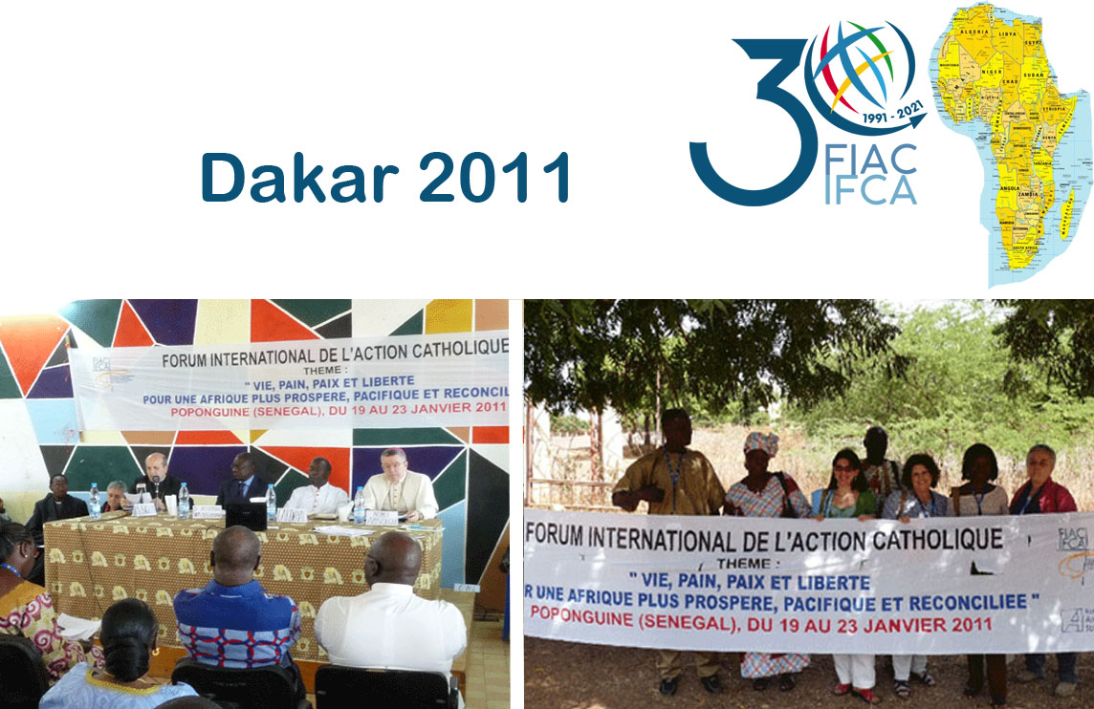

Slide 8
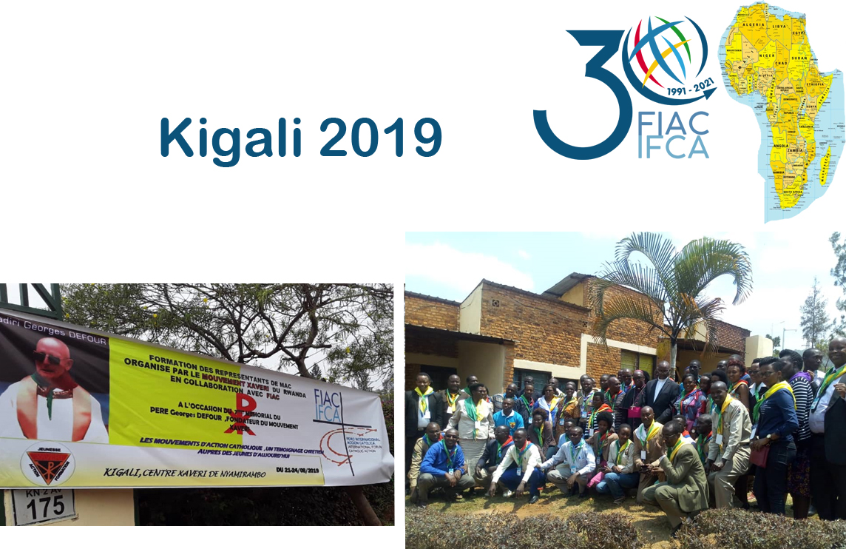

Slide 9
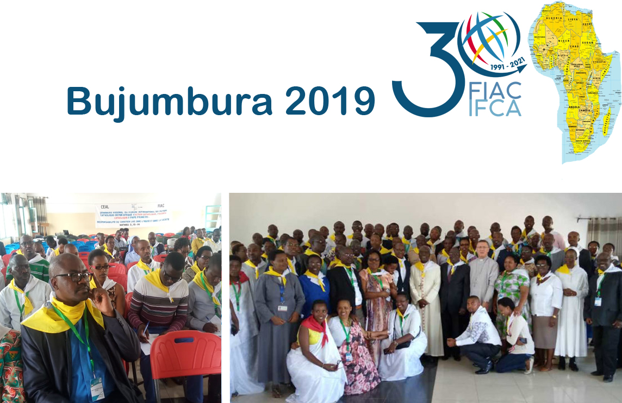

Slide 10
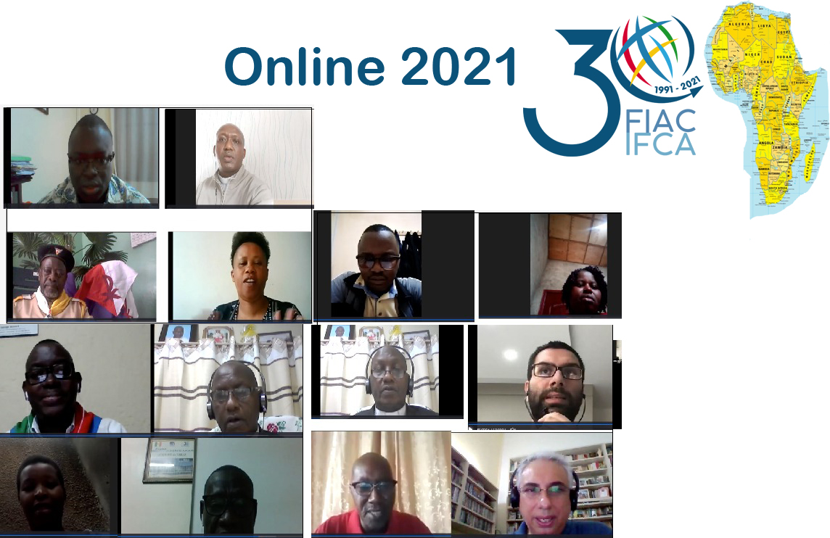

Slide 11
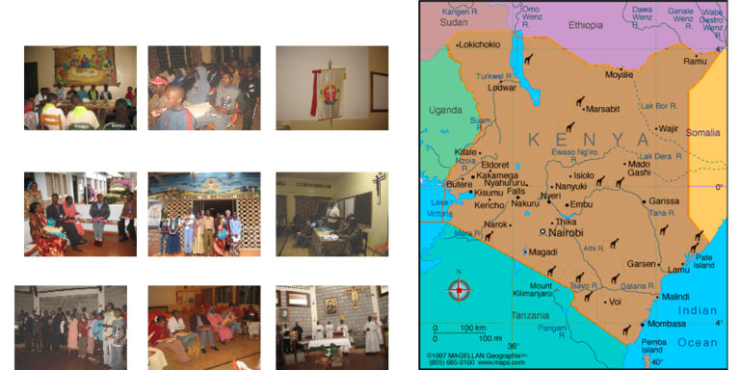
Kenya: Project for lay people’s formation (2006-2009)
Lay people – full participants in the mission of the Church in the world.

Slide 12
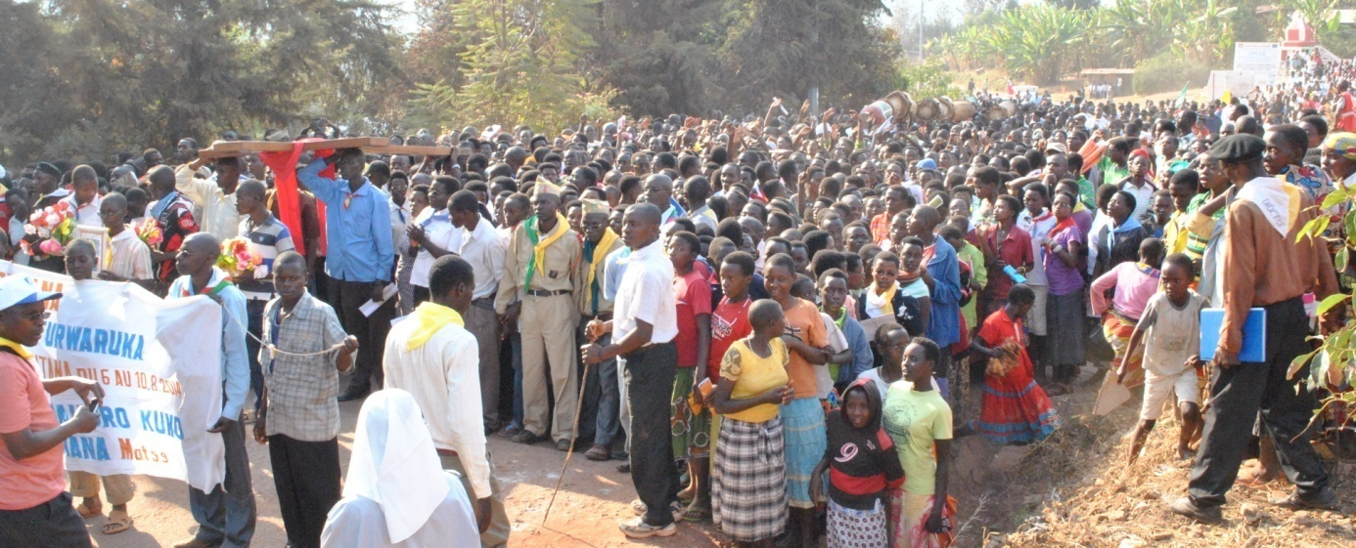
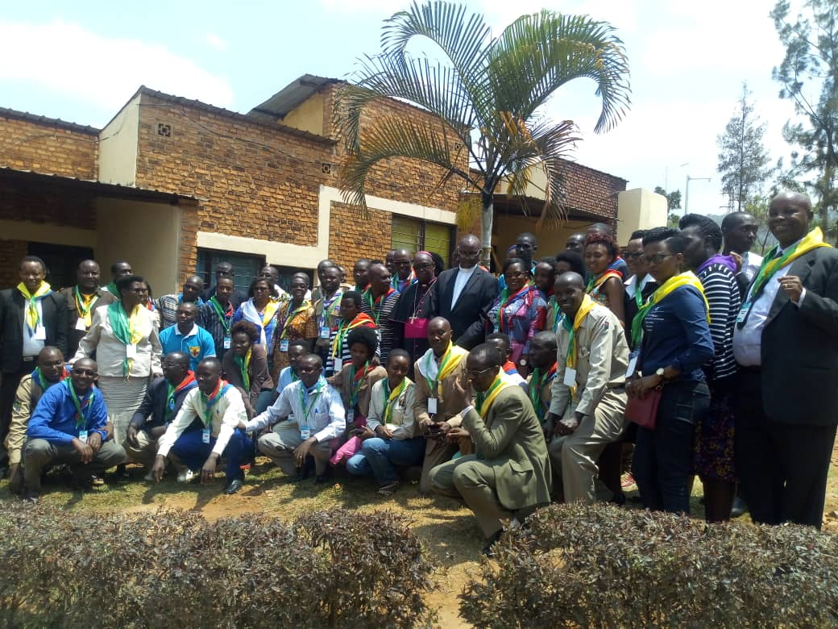
«Clubs de la paix : chemin du dialogue
et de reconciliation au Burundi »
2016-2019 Projet financé par le Forum International de l’Action catholique (FIAC) et par la Conférence des Evêques Italiens (CEI – fondi 8 per mille )

